Slide 1
Sezonas objekti Jūrmalas pilsētas publiskajā ārtelpā
Projektu akceptēšana Jūrmalas domes Pilsētplānošanas nodaļā.
Labās prakses piemēri
2018
Materiālu sagatavoja: Jūrmalas domes Pilsētplānošanas nodaļa

Slide 2
Sezonas objekti Jūrmalas pilsētas publiskajā ārtelpā
2
Prezentācijas saturs:
Sezonas objektiem saistoši normatīvie akti
Sezonas objektu veidi
Ieceres akceptēšanai nepieciešamā dokumentācija
Sezonas objekta sējuma saturs
Atzīme par būvdarbu uzsākšanas nosacījumu izpildi
Būvdarbu pabeigšana

Slide 3
Sezonas objekti Jūrmalas pilsētas publiskajā ārtelpā
3
1. Sezonas objektiem saistoši normatīvie akti:
MK noteikumi Nr.529 «Ēku būvnoteikumi»
MK noteikumi Nr.551 «Ostu hidrotehnisko, siltumenerģijas, gāzes un citu, atsevišķi neklasificētu, inženierbūvju būvnoteikumi»
JPD 24.03.2016. saistošie noteikumi Nr. 8 «Par Jūrmalas pilsētas Teritorijas plānojuma grozījumu grafiskās daļas, teritorijas izmantošanas un apbūves noteikumu apstiprināšanu».
LOKĀLPLĀNOJUMS teritorijai Jūrmalā starp Ērgļu ielu, Madonas ielu,
dzelzceļu un pludmali. Nr.244 no 11.06.2015.
JPD 03.12.2015. saistošie noteikumi Nr.44 «Par kārtību, kādā tiek organizēta ielu tirdzniecība un sabiedriskās ēdināšanas pakalpojumu sniegšana Jūrmalas pilsētas administratīvajā teritorijā»
JPD 12.01.2017. saistošie noteikumi Nr.3 «Par Jūrmalas pilsētas
pludmales un peldvietu izmantošanu».
ĒKAS, TELTIS, NOJUMES,
TELTIS + TERASES
TERASES
VISI OBJEKTI
OBJEKTI ŠAJĀ TERITORIJĀ
TIRDZNIECĪBA, KAFEJNĪCAS
PLUDMALĒ

Slide 4
Sezonas objekti Jūrmalas pilsētas publiskajā ārtelpā
4
JPD 24.03.2016. saistošie noteikumi Nr. 8 «Par Jūrmalas pilsētas Teritorijas plānojuma grozījumu grafiskās daļas, teritorijas izmantošanas un apbūves noteikumu apstiprināšanu»
3.34. sezonas būve - I grupas ēka vai I grupas inženierbūve, kas ir viegli uzstādāma,
neizbūvējot pamatus vai pamatni dziļāk par 30 cm, un ir paredzēta lietošanai vienu
sezonu, pēc kuras tā ir jādemontē. Sezonas būves iedala šādās grupās:
3.34.1. privātās sezonas būves – būves, kas atrodas privātās teritorijās un kuras
netiek izmantotas publiskām funkcijām, piemēram, vienas sezonas
siltumnīcas, teltsveidīgas nojumes u.tml.;
3.34.2. publiskas sezonas būves – ēkas (sezonas kafejnīcas, pakalpojumu,
tirdzniecības objekti u.c.) vai inženierbūves (labiekārtojuma elementi
labiekārtots laukums - terase), kuras atrodas publiskajā ārtelpā, vai kuras
izmanto publiskām funkcijām;
3.34.3. inženiertehniskās infrastruktūras pieslēgumi, kas ierīkoti uz vienu sezonu;

Slide 5
Sezonas objekti Jūrmalas pilsētas publiskajā ārtelpā
5
JPD 24.03.2016. saistošie noteikumi Nr. 8 «Par Jūrmalas pilsētas Teritorijas plānojuma grozījumu grafiskās daļas, teritorijas izmantošanas un apbūves noteikumu apstiprināšanu»
3.3.9. Sezonas būves
136. Sezonas būves izvieto atbilstoši šādām prasībām:
136.1. atļauts izvietot vienīgi tādas būves, kas atbilst drošības prasībām ekspluatācijā;
136.2. būves izvieto tā, lai netiktu skartas blakus esošo nekustamo īpašumu īpašnieku
tiesiskās intereses;
136.3. pilsētbūvniecības pieminekļu teritorijā sezonas būves (izņemot labiekārtojuma
elementus) ielas frontē neizvieto pret ēku fasādēm. Būve nedrīkst traucēt
kultūrvēsturiskās vides kopējā tēla uztveri;
136.4. būves vizuālo risinājumu izstrādā stilistiski saskanīgu ar apkārtējās pilsētvides
raksturu un mērogu.

Slide 6
Sezonas objekti Jūrmalas pilsētas publiskajā ārtelpā
6
JPD 24.03.2016. saistošie noteikumi Nr. 8 «Par Jūrmalas pilsētas Teritorijas plānojuma grozījumu grafiskās daļas, teritorijas izmantošanas un apbūves noteikumu apstiprināšanu»
137. Sezonas būvi atļauts turpināt ekspluatēt pēc sezonas termiņa beigām un nākamajā sezonā, ja to saskaņo būvvaldē kā īslaicīgas lietošanas būvi pirms pirmās sezonas termiņa beigām.
138. Publiskas sezonas būves izvieto atbilstoši šādām prasībām:
138.1. būvi izvieto atbilstoši būvvaldē akceptētam projektam, bet gadījumos, kad sezonas kafejnīcas ietvaros izvieto tikai galdiņus un saulessargus – atbilstoši būvvaldē saskaņotam risinājumam;
138.2. sezonas būvei un ar to funkcionāli saistītajiem labiekārtojuma un dizaina elementiem jābūt stilistiski saskanīgiem;
138.3. piekabes, treilerus, jūras un celtniecības konteinerus u.tml., konstrukcijas pieļaujams izmantot, ja tie ir vizuāli pārveidoti, radot kvalitatīvus vides objektus (piemēram, izveidojot individuāla risinājuma fasāžu apdari), kas ir piemēroti paredzētās funkcijas veikšanai;

Slide 7
Sezonas objekti Jūrmalas pilsētas publiskajā ārtelpā
7
JPD 24.03.2016. saistošie noteikumi Nr. 8 «Par Jūrmalas pilsētas Teritorijas plānojuma grozījumu grafiskās daļas, teritorijas izmantošanas un apbūves noteikumu apstiprināšanu»
138.4. sērijveidā ražotas PVC teltis atļauts izvietot pludmales zonā un speciālajos noteikumos par ielu tirdzniecību noteiktajā kārtībā. Citās publiskās ārtelpas teritorijās tās ir aizliegt izvietot;
138.5. publiskās ārtelpas teritorijās aizliegts izvietot piepūšamās atrakcijas;
138.6. lai pārbaudītu vizuālo atbilstību saskaņotajam/akceptētajam projektam, būvvaldē pirms tirdzniecības atļaujas saņemšanas iesniedz izvietotā objekta krāsainu fotofiksāciju un 1.grupas būvēm arī izpildmērījumu plānu.
139. Publiskajā ārtelpā nedrīkst atrasties sezonas būves, kuras neizmanto atbilstoši saskaņotajai funkcijai, kuras netiek ekspluatētas vai atrodas konservācijas stadijā.

Slide 8
Sezonas objekti Jūrmalas pilsētas publiskajā ārtelpā
8
JPD 24.03.2016. saistošie noteikumi Nr. 8 «Par Jūrmalas pilsētas Teritorijas plānojuma grozījumu grafiskās daļas, teritorijas izmantošanas un apbūves noteikumu apstiprināšanu».
140. Papildus nosacījumi publiskām sezonas būvēm pludmalē:
140.1. vienas būves maksimālais apbūves laukums ir 25m2, augstums 6m;
140.2. būves ir pieļaujam grupēt, izvērtējot šādas prasības:
140.2.1. sērijveidā ražotu PVC telšu grupas maksimālais apbūves laukums ir 100m2;
140.2.2. individuāla risinājuma (koka konstrukcijas ar stiklotu verandas tipa vai vaļēju apmeklētāju zonu) būvju grupas, paredzot uzirdinātu apjomu izvietojumu, maksimālais kopējais apbūves laukums ir 250m2. Būvēm izmanto pludmales ainavā iederīgus dabiskos apdares materiālus – koku ar atklātu koka tekstūru, klūgu pinumus, buru audumu u.tml.;
140.2.3. telšu un saulessargu krāsas izvēlas neitrālā pludmales ainavas tonalitātē; orientējoši - baltā, dzeltenā, ziloņkaula u.tml. pludmales ainavā iederīgos toņos;
140.2.4. aizliegts nožogot pludmales nogabalu; vēja barjeras pieļaujams izvietot jūras pusē, konstruktīvā saistībā ar terasi. Atļauts izvietot caurspīdīgas (stikla u.tml.) vēja barjeras, kuru maksimālais augstums ir 1,5m;
140.2.5. aizliegts izvietot ar būves funkciju (objektā veicamo uzņēmējdarbību) nesaistītu vides reklāmu;
140.2.6. aktīvās atpūtas elementus, tualetes un atkritumu konteinerus izvieto nomātajā teritorijā, integrējot kopējā dizaina risinājumā;
140.2.7. izvietojot būves, aizliegts mainīt pludmales reljefu.

Slide 9
Sezonas objekti Jūrmalas pilsētas publiskajā ārtelpā
9
JPD 24.03.2016. saistošie noteikumi Nr. 8 «Par Jūrmalas pilsētas Teritorijas plānojuma grozījumu grafiskās daļas, teritorijas izmantošanas un apbūves noteikumu apstiprināšanu».
141. Sezonas būves sabiedriskās ēdināšanas pakalpojumu sniegšanai (sezonas kafejnīca) izvietojamas atbilstoši sezonai, kas iedalāma pavasara/vasaras sezonā – laika periods gadā no 15.maija līdz 15.septembrim (montāža 01.05.-14.05.; demontāža 16.09.-30.09.) un rudens/ziemas sezonā – laika periods gadā no 16.septembra līdz 14.maijam (montāža 01.09.-15.09.; demontāža 15.05.-31.05.); Projekta dokumentācijā ietilpst darba organizēšanas apraksts būvniecībai un demontāžai ar norādītiem termiņiem.

Slide 10
Sezonas objekti Jūrmalas pilsētas publiskajā ārtelpā
10
JPD 12.01.2017. saistošie noteikumi Nr.3 «Par Jūrmalas pilsētas pludmales un peldvietu izmantošanu».
3.1. aktīvās atpūtas zona – paredzēta bumbas, badmintona un citu pludmalei piemērotu spēļu spēlēšanai. Šajā zonā var atrasties arī bērnu rotaļu laukumi, sezonas objekti un īpaši aprīkotas sporta zonas (trenažieru aprīkojums, volejbola, futbola laukumi, tribīnes, laukumi sporta spēļu spēlēšanai, un citām sporta aktivitātēm). Aktīvās atpūtas zonās pēc attiecīgas Jūrmalas pilsētas pašvaldības (turpmāk – Pašvaldība) atļaujas saņemšanas pieļaujama arī publisku pasākumu organizēšana (diskotēkas, vasaras koncerti, sporta sacensības un citas aktivitātes un pasākumi);
3.2. mierīgās atpūtas zona – paredzēta apmeklētājiem, kuri vēlas sauļoties un/vai atpūsties kopā ar bērniem. Šajā zonā var atrasties arī bērnu rotaļu laukumi, sezonas objekti. Mierīgās atpūtas zonās pēc attiecīgas Pašvaldības atļaujas saņemšanas pieļaujama arī publisku pasākumu organizēšana;
3.3. neitrālā zona – pludmales daļa, kas paredzēta dabisko procesu norisei, mazāk ietekmētā teritorija. Paredzēta apmeklētājiem, kuri vēlas sauļoties un peldēties. Var atrasties bērnu rotaļu laukumi, sezonas objekti. Pēc attiecīgas Pašvaldības atļaujas saņemšanas pieļaujama arī publisku pasākumu organizēšana;

Slide 11
Sezonas objekti Jūrmalas pilsētas publiskajā ārtelpā
11
JPD 12.01.2017. saistošie noteikumi Nr.3 «Par Jūrmalas pilsētas pludmales un peldvietu
izmantošanu».
3.9. sezona – šo Noteikumu izpratnē kalendārā gada laika periods, kas iedalīts pavasara/vasaras sezonā – laika periods gadā no 15.aprīļa līdz 31.oktobrim un rudens/ziemas sezona – laika periods gadā no 1.novembra līdz 14.aprīlim;
3.10. sezonas objekti – āra kafejnīcas (terases, nojumes, paviljoni, tirdzniecības kioski) un sporta laukumu aprīkojums – viegli uzstādāmas konstrukcijas vai objekti, kas paredzēti lietošanai konkrētā sezonā, ievērojot noteikto pludmales zonējumu.

Slide 12
Sezonas objekti Jūrmalas pilsētas publiskajā ārtelpā
12
JPD 12.01.2017. saistošie noteikumi Nr.3 «Par Jūrmalas pilsētas pludmales un peldvietu izmantošanu».
21. Jebkuru sezonas objektu (t.sk. reklāmas slietņus, sauļošanās krēslus, saulessargus) novieto:
21.1. ne tuvāk kā 25 metrus no noejām uz pludmali;
21.2. ne mazāk kā septiņu metru attālumā no pamatkrasta kāpu līnijas (piekrastes kāpu līnijas);
21.3. ne mazāk kā piecu metru attālumā no pludmalē esošās kāpu veģetācijas (pludmales zonā no priekškāpu un embrionālo kāpu fragmentiem);
21.4. ne mazāk kā 30 metrus no dabā esošās ūdenslīnijas (izņemot zonu no Kapteiņa Zolta ielas līdz Murdu ielai, kurā iespējams šo attālumu samazināt, ņemot vērā dabā esošo ūdenslīniju, bet ne mazāk kā 15 metrus);
21.5. vismaz 25 metru attālumā no pludmalē ierīkotiem pašvaldības bērnu spēļu laukumiem un/vai atpūtas vietām.

Slide 13
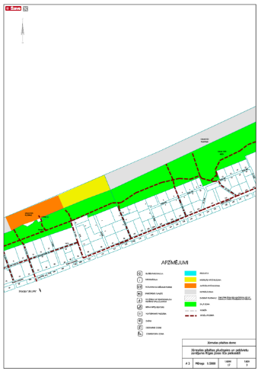
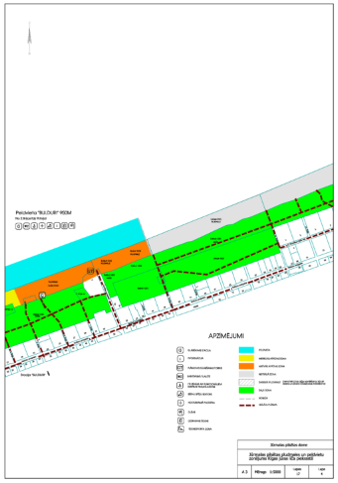
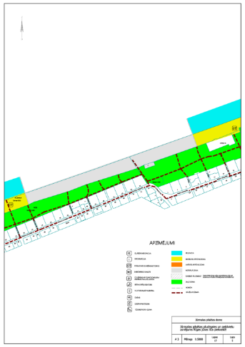
Sezonas objekti Jūrmalas pilsētas publiskajā ārtelpā
13
JPD 12.01.2017. saistošie noteikumi Nr.3 «Par Jūrmalas pilsētas pludmales un peldvietu izmantošanu».

Slide 14
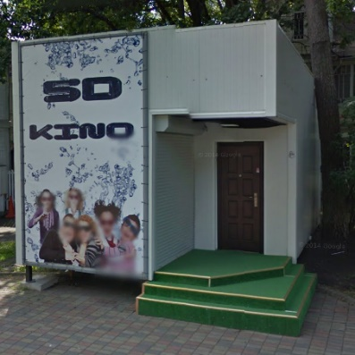
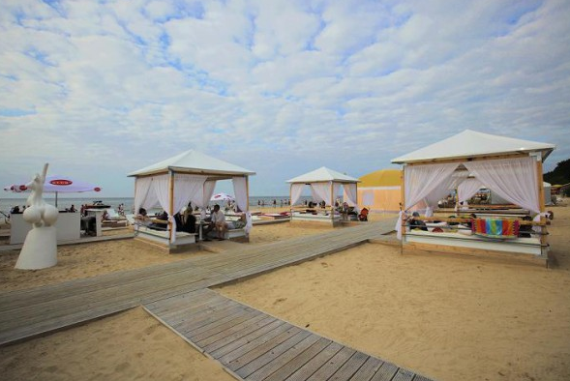
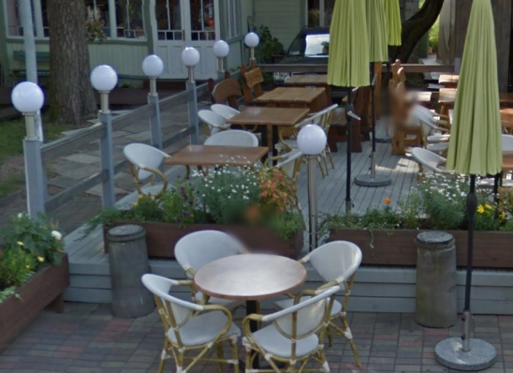
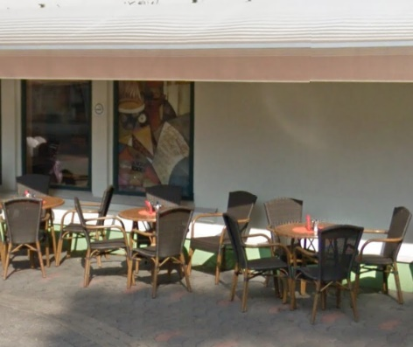
Sezonas objekti Jūrmalas pilsētas publiskajā ārtelpā
14
2. Sezonas objektu veidi:
Objektu veids:
SEZONAS OBJEKTI
Objektu iedalījums:
ĒKAS
(teltis, nojumes)
ĒKAS + INŽENIERBŪVES
INŽENIERBŪVES (terases)
GALDIŅU (arī objektu uz riteņiem) NOVIETOŠANA
Objekti:

Slide 15
Sezonas objekti Jūrmalas pilsētas publiskajā ārtelpā
15
3. Ieceres akceptēšanai nepieciešamā dokumentācija:
Objektu veids:
SEZONAS OBJEKTI
Objektu iedalījums:
ĒKAS
(teltis, nojumes)
ĒKAS + INŽENIERBŪVES
INŽENIERBŪVES (terases)
GALDIŅU (arī objektu uz riteņiem) NOVIETOŠANA
Projekta dokumentācija:
Paskaidrojuma raksts ēkām
MK noteikumu Nr.529 «Ēku būvnoteikumi» 1.pielikums
Paskaidrojuma raksts inženierbūvēm
Skaidrojošais apraksts ar grafiskiem pielikumiem

Slide 16
Sezonas objekti Jūrmalas pilsētas publiskajā ārtelpā
16
4. Sezonas objekta sējuma saturs:
PARAUGS
Titullapa
Sējuma saturs
Paskaidrojuma raksts (MK noteikumu Nr.529 «Ēku būvnoteikumi» 1.pielikums)
Nomas līguma kopija
Komersantu reģistrācijas apliecība (ja nomnieks ir juridiska persona)
Pasūtītāja paraksta tiesības apliecinošs dokuments / pilnvara
Inženiertopogrāfiskā uzmērījuma pārskata shēma – aktuāla
Aktuāla Zemesgrāmatu noraksta kopija (īpašuma piederības apliecināšanai)
Inventarizācijas lietas kopija (ja terase pie kafejnīcas utml.)
Lapa-1 Vispārējie rādītāji (ar skaidrojošu aprakstu un darbu veikšanas aprakstu) - SAGATAVE
Lapa-1.1. Elektropieslēguma shēma (ja nepieciešams)
Lapa-2 Elementu izvietojums plānā, vizuālais risinājums
Pielikums – tehniskie risinājumi (informācija par izstrādājumu no rūpnīcu katalogiem u.c.)
A/S “Sadales tīkls” tehniskie noteikumi (ja nepieciešams pieslēgums)
A/S “Sadales tīkls” pieslēguma līguma kopija (ja nepieciešams pieslēgums)
Bio tualetes nomas līgums – aptver visu sezonas objekta darbības laiku
Atkritumu apsaimniekošanas līgums - aptver visu sezonas objekta darbības laiku
Arhitekta sertifikāta kopija
Arhitekta prakses civiltiesiskā apdrošināšana
Citi dokumenti (pēc nepieciešamības)

Slide 17
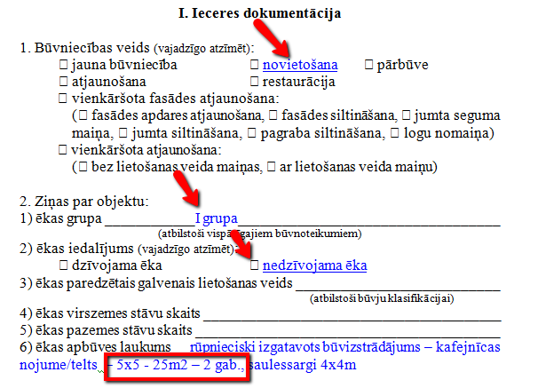
Sezonas objekti Jūrmalas pilsētas publiskajā ārtelpā
17
Sezonas objekta paskaidrojuma raksta aizpildīšana
PARAUGS

Slide 18
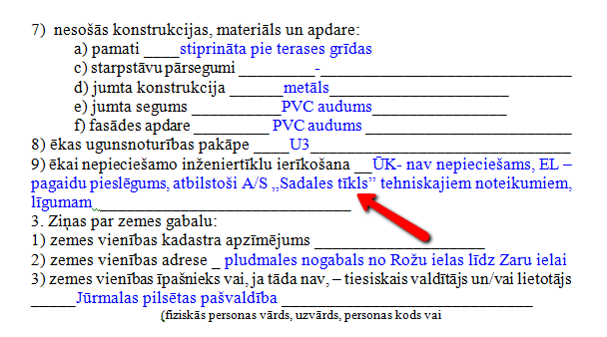
Sezonas objekti Jūrmalas pilsētas publiskajā ārtelpā
18
PARAUGS

Slide 19
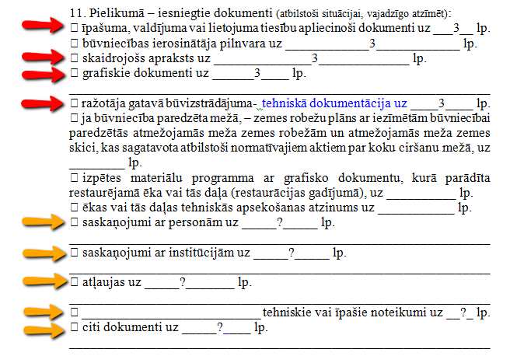
Sezonas objekti Jūrmalas pilsētas publiskajā ārtelpā
19
PARAUGS
Obligāti pievienojami
Pievienot pēc vajadzības

Slide 20
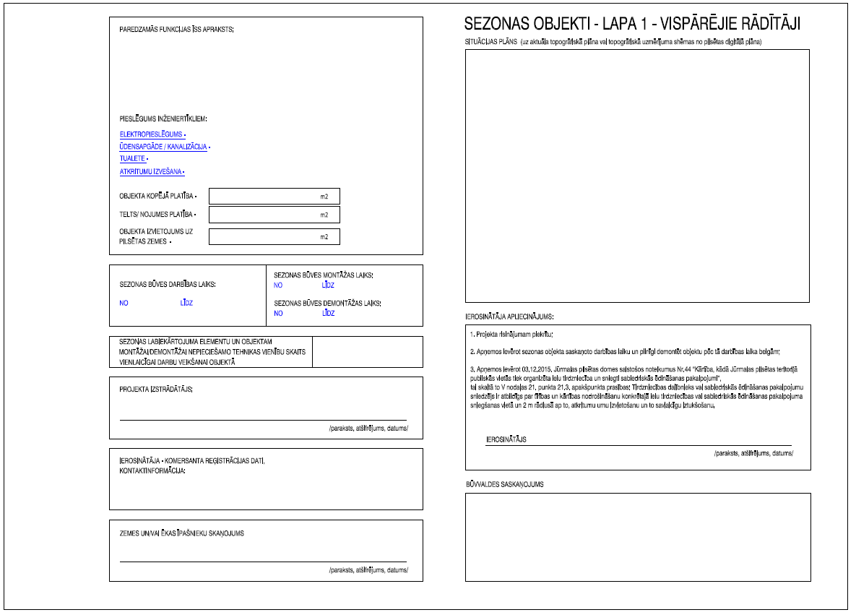
Sezonas objekti Jūrmalas pilsētas publiskajā ārtelpā
20
Vispārīgo rādītāju lapa
SAGATAVE
Pieejama :
www.jurmala.lv/lv/
pasvaldiba/
pakalpojumi/
sezonas_objekti/

Slide 21
Sezonas objekti Jūrmalas pilsētas publiskajā ārtelpā
21
PARAUGS
Vispārīgā projekta informācija
Novietnes shēma
Darba organizācijas galvenie dati
Pasūtītāja apliecinājums ievērot saistošos noteikumus un paraksts
Saskaņojums ar zemes īpašnieku (pludmalei – Jūrmalas pilsētas domi)
Skaņojumi un projekta akcepts

Slide 22
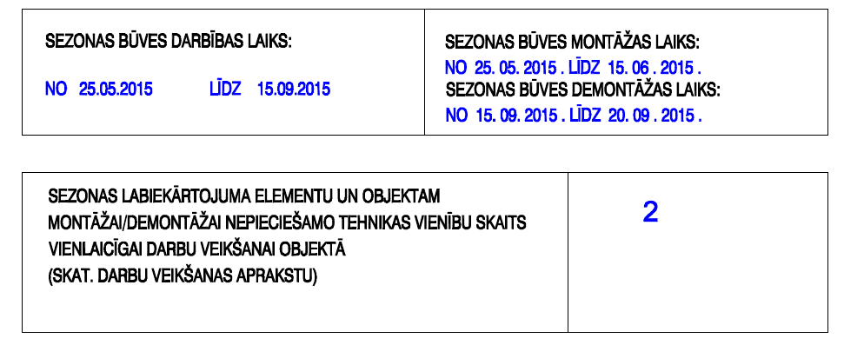
Sezonas objekti Jūrmalas pilsētas publiskajā ārtelpā
22
PARAUGS
Pludmales objekta uzstādīšanai nepieciešamie pasākumi:
- konstrukciju piegāde un montāža
- konstrukciju demontāža un aizvešana
NO 15.05.2017 LĪDZ 15.09.2017.
NO 01.05.2017 LĪDZ 15.05.2017.
15.05.2017
NO 15.09.2017 LĪDZ 30.09.2017.
Plkst.
00.00-08.00

Slide 23
Sezonas objekti Jūrmalas pilsētas publiskajā ārtelpā
23
Elementu izvietojums plānā, vizuālais risinājums
PARAUGS
Esošās situācijas fotofiksācijas
Elementu eksplikācija ar vizuālajiem paraugiem, terases konstruktīvajiem mezgliem
Objekta plāns ar elementu eksplikāciju

Slide 24
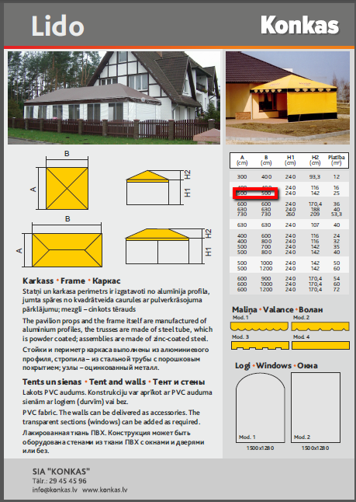
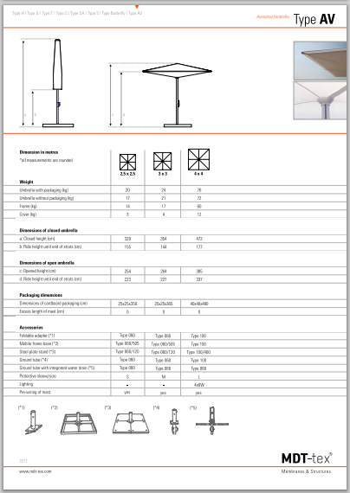
Sezonas objekti Jūrmalas pilsētas publiskajā ārtelpā
24
Informācija par izstrādājumu no rūpnīcu katalogiem
PARAUGS
Saulessargu tehniskā informācija
Telts tehniskā informācija

Slide 25
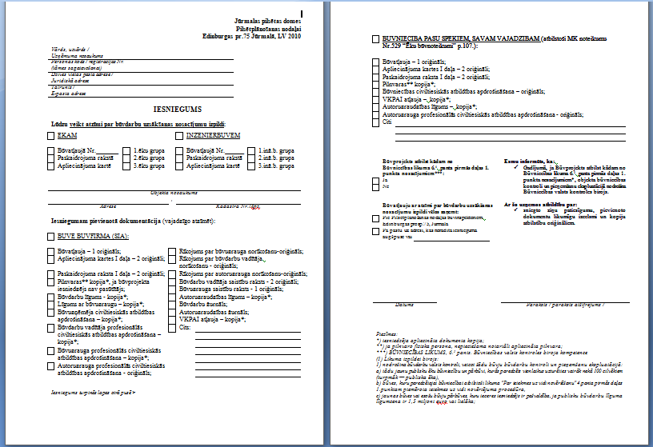
Sezonas objekti Jūrmalas pilsētas publiskajā ārtelpā
25
5. Atzīme par būvdarbu uzsākšanas nosacījumu izpildi
VEIDLAPA
Pieejama :
www.jurmala.lv/lv/buvnieciba/
iesniegumu_veidlapas/
atzīme par būvdarbu nosacījumu
izpildi

Slide 26
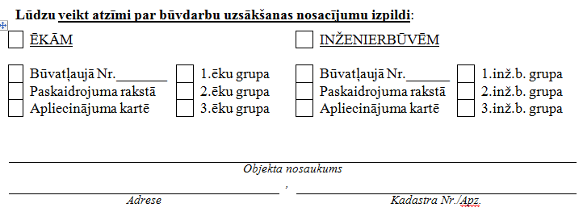
Sezonas objekti Jūrmalas pilsētas publiskajā ārtelpā
26
5. Atzīme par būvdarbu uzsākšanas nosacījumu izpildi
PLUDMALEI
X
X
X

Slide 27
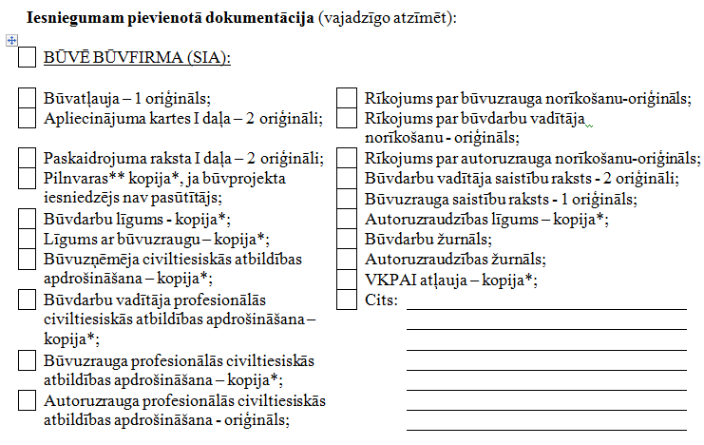
Sezonas objekti Jūrmalas pilsētas publiskajā ārtelpā
27
5. Atzīme par būvdarbu uzsākšanas nosacījumu izpildi
PLUDMALEI
X
X
X
X
X
X
X
X

Slide 28
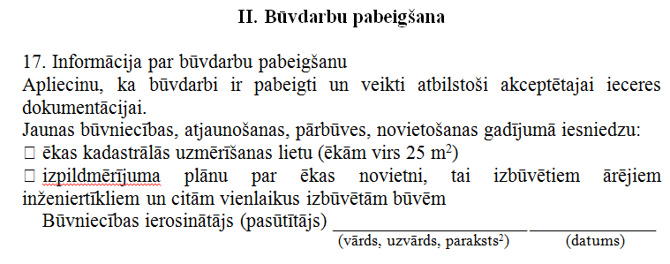
X
X
X
X
X
X
Sezonas objekti Jūrmalas pilsētas publiskajā ārtelpā
28
6. Būvdarbu pabeigšana
X
X

Slide 29
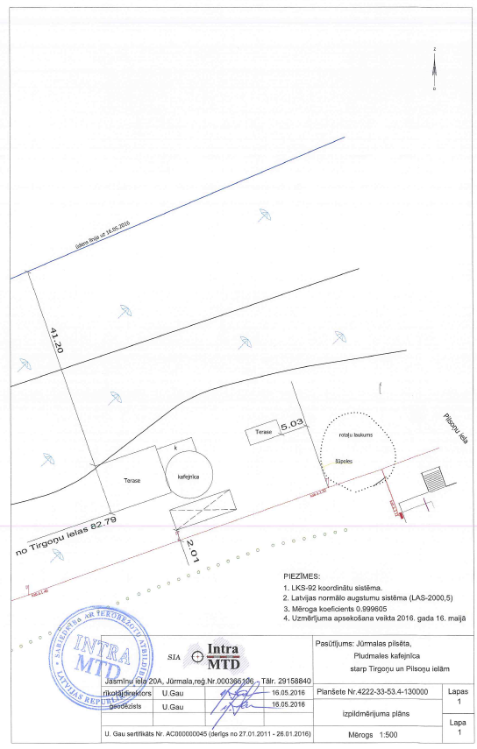
X
X
X
X
X
X
Sezonas objekti Jūrmalas pilsētas publiskajā ārtelpā
29
6. Būvdarbu pabeigšana
Izpilduzmērījumi

Slide 30
Sezonas objekti Jūrmalas pilsētas publiskajā ārtelpā
Paldies par uzmanību!
KONTAKTINFORMĀCIJA:
Jūrmalas domes Pilsētplānošanas nodaļas arhitekta palīdze
Baiba Vērpe
tālrunis: 67752634
e-pasts: baiba.verpe@jurmala.lv
kabinets: 52. kab., 3. stāvs
pieņemšanas laiks: pirmdienās 14.00-18.00

